Slide 1




UBND QUẬN DƯƠNG KINH TRƯỜNG TIỂU HỌC ANH DŨNG

Slide 2
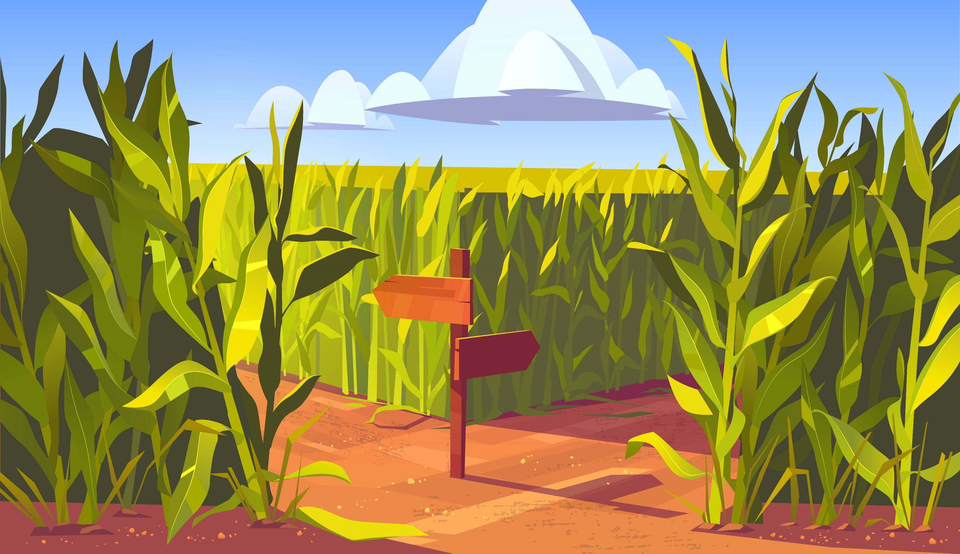

Đề bài: Viết đoạn kết thúc khác cho một câu chuyện đã đọc, đã nghe

Slide 3



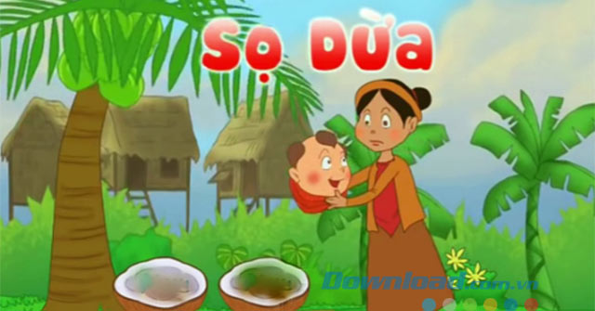
1. Chuẩn bị
a. Chọn câu chuyện, đọc hoặc nhớ lại đoạn kết của câu chuyện.

Slide 4
b. Dự kiến cách kết thúc khác cho câu chuyện:
- Câu chuyện “Vệt phấn trên mặt bàn”: Tưởng tượng cảnh bạn Thi Ca trở lại lớp khi đã được chữa lành cánh tay phải.
- Câu chuyện “Bài học quý”: Tưởng tượng về sự thay đổi trong cách đối xử với bạn bè của chia sẻ từ sau khi nhận được bài học quý.
- Câu chuyện “Đôi cánh của ngựa trắng”: Tưởng tượng về sự khôn lớn, trưởng thành của ngựa trắng sau chuyến đi xa cùng đại bàng.

Slide 5

Lưu ý:
Chi tiết tưởng tượng phải phù hợp với câu chuyện đã đọc, đã nghe.
Chú ý tính hợp lí của các chi tiết tưởng tượng.

Slide 6
2. Viết
- Bám sát vào phần chuẩn bị để viết đoạn kết khác.
- Chú ý tính hợp lí trong các chi tiết tưởng tượng.

Slide 7

3. Nghe thầy cô nhận xét và chỉnh sửa bài làm theo hướng dẫn.
Tự chữa lỗi trong bài theo yêu cầu của thầy cô.
Viết lại một số câu trong bài cho hay hơn.

Slide 8



